Slide 1
1
5
辨
識
狗
的
種
類
B033040012 董濟鈐

Slide 2
動機
幫助分辨狗的種類
讓狗得到更好的照顧

Slide 3
架構
Inception
訓練結果

Slide 4
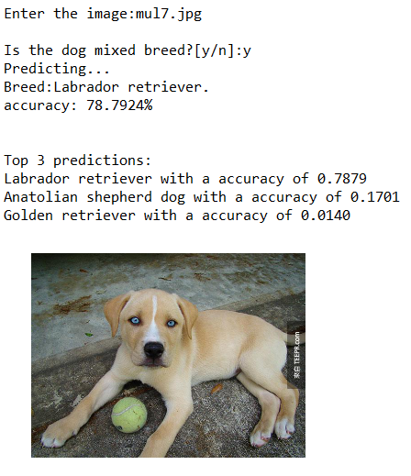
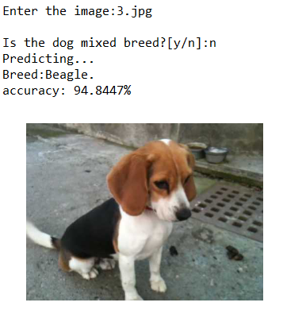
結果
不是混種狗：
混種狗：

Slide 5
THE END

